Slide 1
CEPC 650MHz 超导腔模组
研制进展
葛锐
20260921

Slide 2
主要进展
超导腔
耦合器
屏蔽波纹管
恒温器

Slide 3
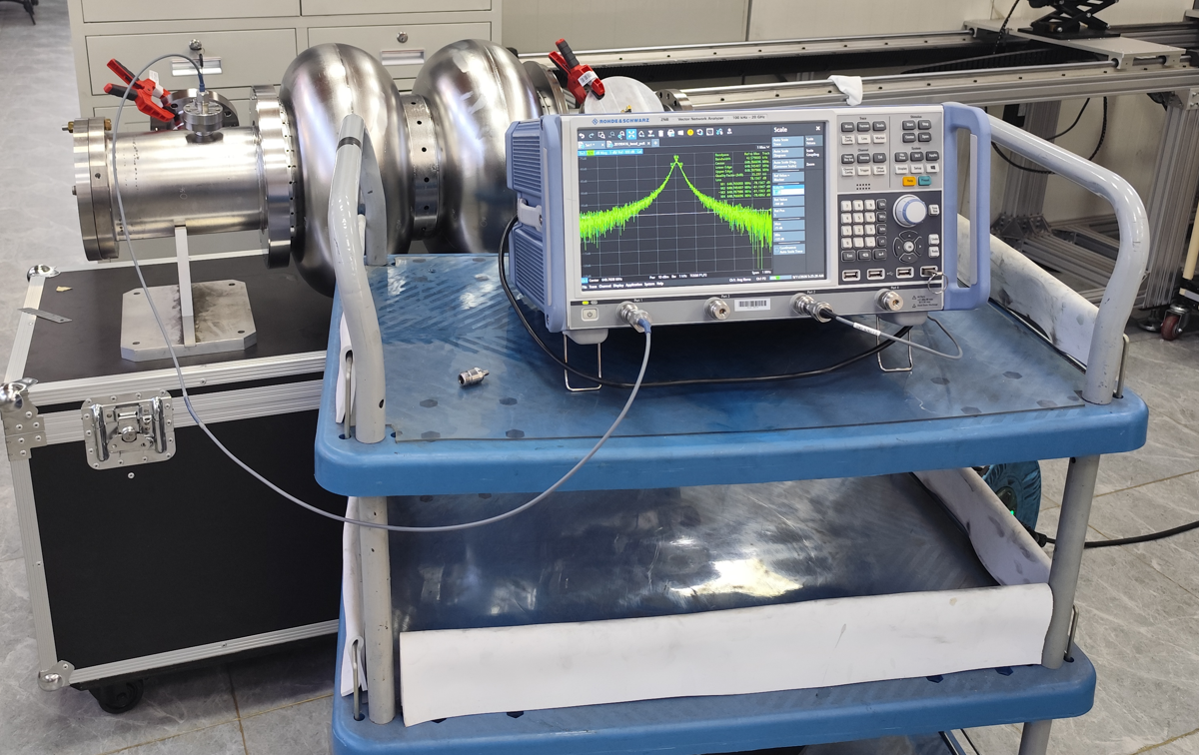
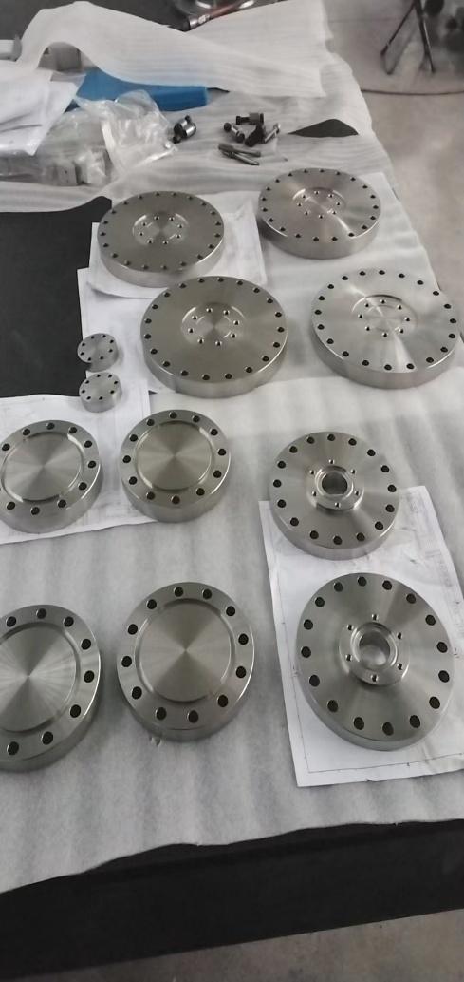
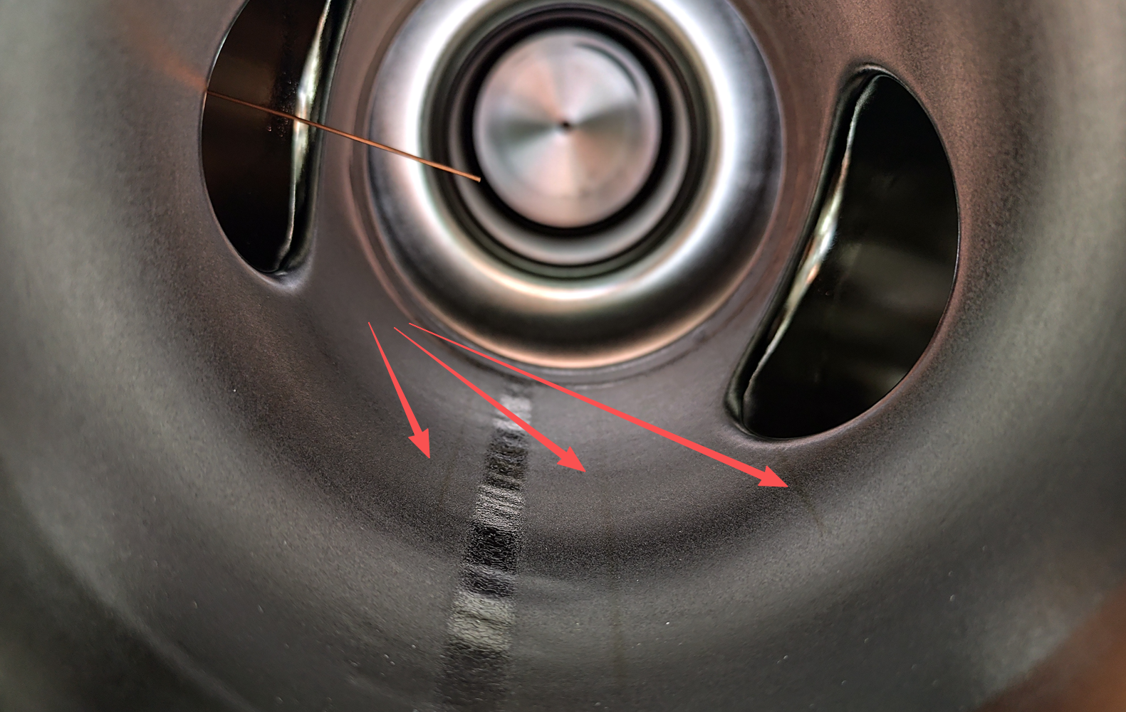
超导腔进展
第一只腔 CEPC-HNF-650-D1 进展
  已梳理超导腔垂测所需的法兰等配件
  已完成垂测天线长度的校准
  但检查发现腔表面存在 HPR 氧化条纹
  推测由宁夏 HPR 停转造成，下一步重新 EP 处理
加工及频率的控制
  初步确定低温下超导腔频率接受的范围
  复核由“低温”倒推至“哑铃等部件”的频率估算路径
  基本摸清第一腔长度变短的原因，排除超导腔不可修复的风险
  改进矫形工作，尝试第二支腔加工的长度控制，但依然面临问题

Slide 4
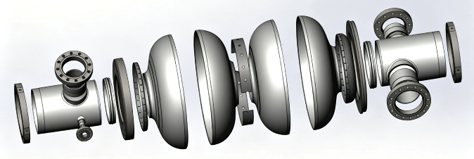
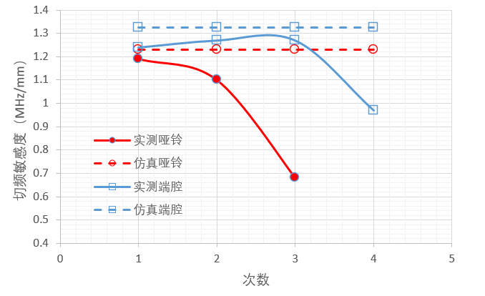
超导腔进展
加工方面进展及面临的问题
  排除问题
    冲压成型（复核三坐标数据），
    哑铃切频（哑铃切边长度与频率仿真复核）
  主要问题
    焊接后变形较大、壁厚偏大，标准工艺下的整形困难
    场平坦度调节时，现有工装出现调不动的情况
  次要问题
    现有切频工艺对赤道小长度切频离散较大
    Iris 切频：按原有经验切完，但影响较小，约为赤道切边的 1/3
  下一步计划，尝试加入退火工艺进行整形，同步第三套整形工装已在设计
端腔
哑铃
图：650-D01切频敏感度
腔体单元 | 距离目标 （mm） | 平行度 （mm）
哑铃M07,M08 | 1.88 -> 0.74 | 0.2 -> 1.7
S06有束管 | 2.04 -> 1.77 | 2.32 -> 2.5
S03无束管 | 1.43 -> 1.07 | 0.65 -> 2.50
表：650-D02整形进展

Slide 5
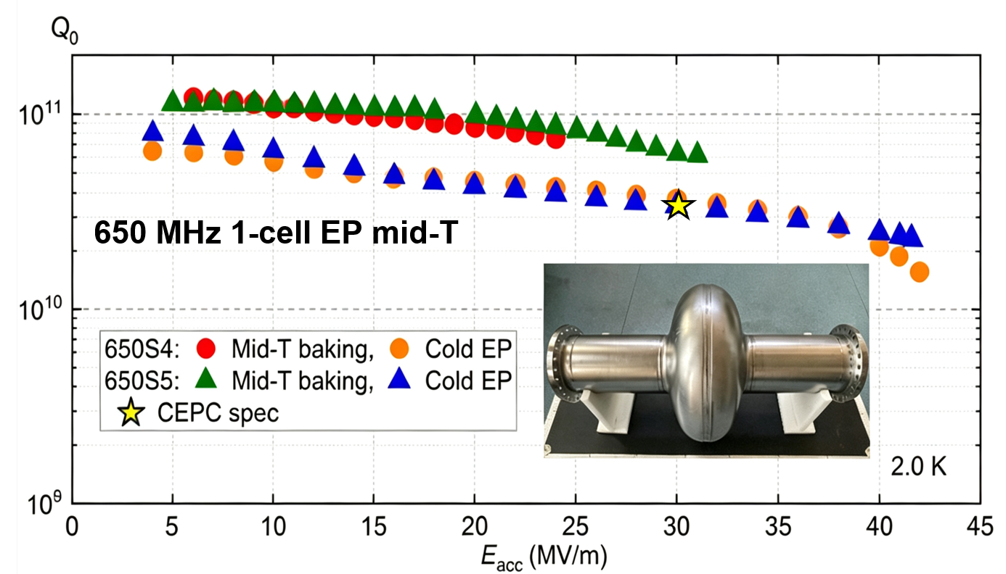
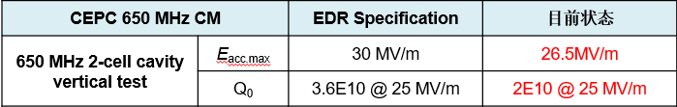
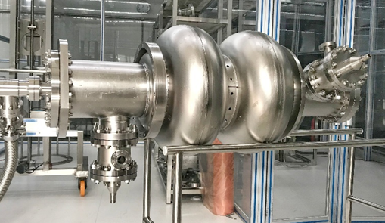
下一步：性能面临的挑战
1. EP + 中温退火的工艺仅经 1-cell 腔验证
  高Q值650MHz 1-cell最大梯度达到 31.5 MV/m，刚刚达标且缺乏一致性。
2. 多 cell 腔的性能风险
  历史上，同时期多 cell 椭球腔梯度通常低于单 cell 腔；
  2-cell 腔带 PFC、Pt 等完整端口、尤其两只可拆卸、经 BCP 处理的 HOM 耦合器，带来额外难度。
3. 赤道采用双面焊
  双面焊工艺，理论上表面质量优于反成型，但工艺可靠性仍需更多数据验证。

Slide 6
应对的技术路线
工艺路线
  复刻 650MHz 1-cell 超导腔 EP+中温退火路线，作为 baseline
  如果不达标：在此基础上进行EP和中温退火的工艺优化
具体实施
  EP 裸腔垂测：确认加工、焊接、EP、HPR 等环节，判断工艺是否合适或需优化
  带 HOM 超导腔垂测：确认经 BCP 处理的 HOM 是否影响腔性能
  1.3GHz中温退火后垂测：作为 Baseline，考察能否针对 650MHz 做专门优化
优化思路
  650MHz 天然 Q 值较高、无反 Q-slope 现象
  近期，降低Q值，换取Eacc达标（时间最快，完成EDR）
  远期，可作为预研项目，不断优化工艺，实现高Q高梯度
900℃ 3h annealing
Exposure to air
Bulk+Light EP
300℃ Mid-T baking
HPR and clean assembly
Vertical Test
Double-sided welding
超导腔研制主要工艺

Slide 7
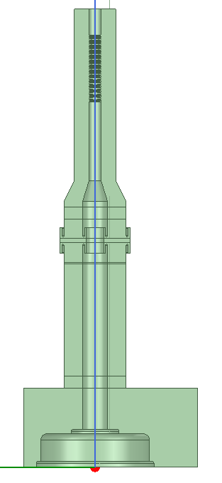
650 MHz 耦合器
RF 模型已于 2026.7.22 发往工厂进行机械图绘制
机械图绘制已完成：2026.7.23 ~ 2026.8.31
目前正在核对机械设计后的 Qext和为老练设计常温段
老练设备梳理：功率源已具备，测试台及附件正在梳理，可能需另行准备
内容 | 预计时间
确定RF模型 | 2026.7.22
耦合器Solidworks绘图 | 2026.7.23-2026.8.31
耦合器热分析 | 2026.8.31-2026.9.31
8只耦合器加工周期 | 2026.10.8-2027.3.31
测试台设计 | 2026.10.8-2026.12.8
测试台solidworks绘图 | 2026.12.9-2027.1.9
测试台加工 | 2027.1.10-2027.3.10
8只耦合器老练 | 2027.4.1-2027.6.30

Slide 8

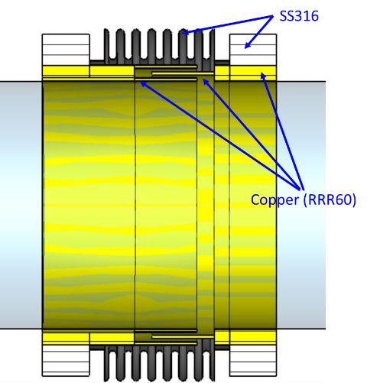
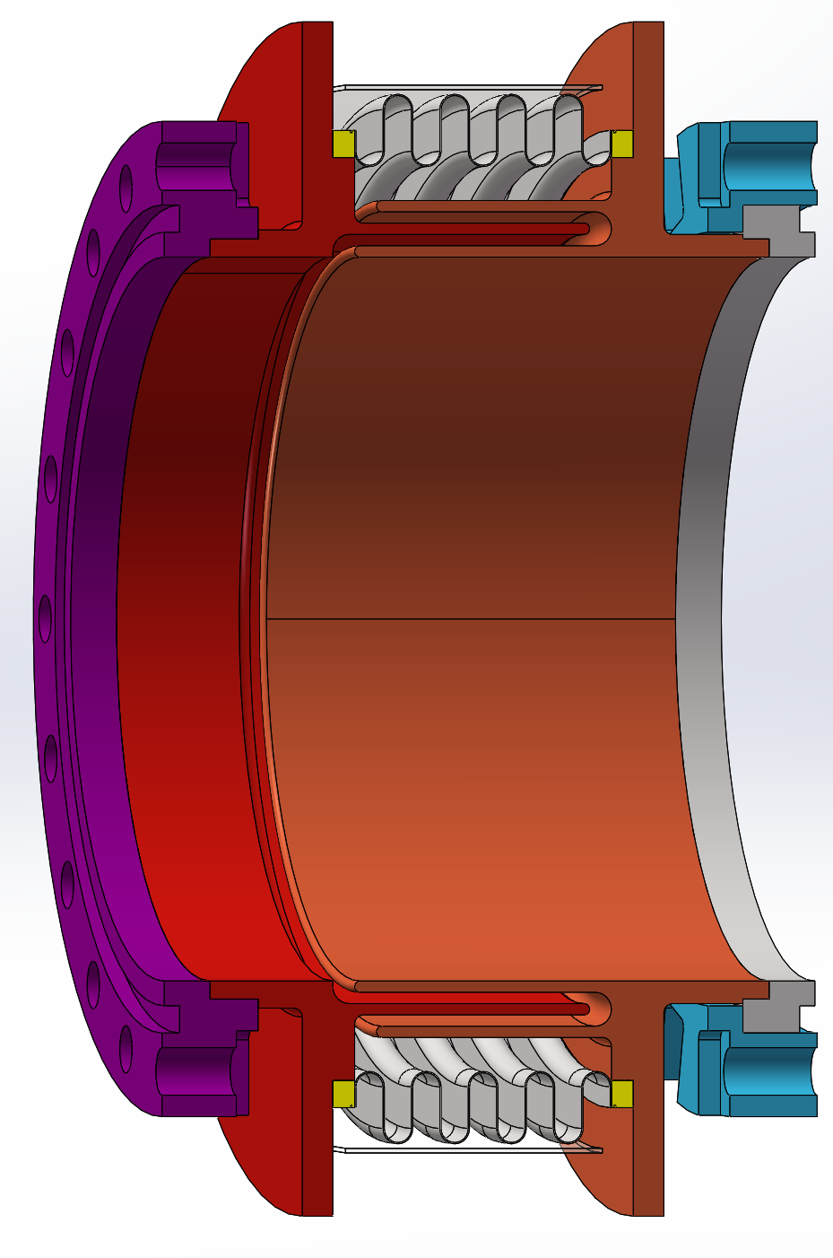
屏蔽波纹管进展
已进行两次研讨，确定研究方案
确定真空总体结构：波纹管由 8 个波减至 4 个波，以降低阻抗
已完成厂商调研，确认真空结构可行，目前正进行三维模型设计
模型完成后将重新开展高频仿真与低温设计，确认是否需要屏蔽
铜：射频屏蔽与导热
SS316L，与铜钎焊

Slide 9
恒温器的进展
  当前进展
    · 已完成低温模块的初步设计，包括冷却方案、关键部件工艺设计，以及集成与装配方案；目前正根据耦合器、调谐器和束流管组件的优化进展持续推进设计迭代
    · 已基于 CEPC 隧道规划完成模组串整体布局，并论证了现场安装、调试及运行的可行性
    · 已完成水平测试站（PAPS 水平测试北站）的布局规划与方案论证
  计划安排
    · 2026.07–08：最终确定结构设计、制造及集成工艺方案
    · 2026.08–09：完成强度校核计算、热力学仿真及热负荷评估
    · 2026.09–10：完成招标准备
    · 2026.10–2027.05：加工制造
    · 2027.05–09：超导腔模组集成
    · 2027.09–10：超导腔模组水平测试

Slide 10
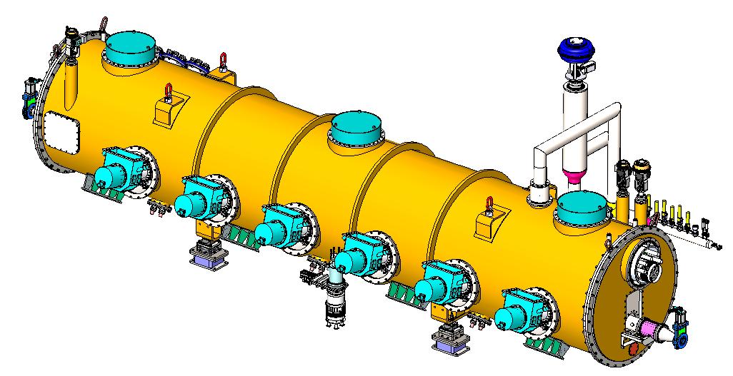
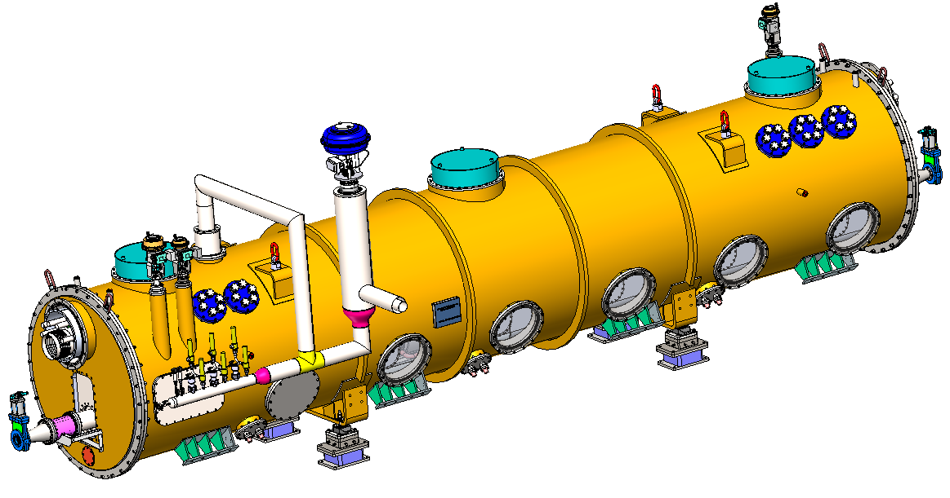
恒温器的外形尺寸（顶部悬挂）
主要材料：
热屏进口阀
DN15
滑动 POST
支撑组件
固定 POST
支撑组件
环
失超阀，DN80
真空室：Q345R；
热屏：铝 6061-T6 + AL1050-A；
低温管路：316L；
POST：G10；
铜环 + 铜编织带：铜，RRR>100。
闸阀
焊接 / 维护
同轴线
低温管路接头
CD 阀，DN25
JT 阀，DN15
底部调节组件
泄压阀/真空规/
闸阀/分子泵
HOM 吸收器
耦合器
运输支撑
真空室尺寸：Φ1500×14，长 7254.6 mm
束流管总长：8793.6 mm
总重量：10134 kg
束流中心线高：800 mm
模组高度：3223.8 mm（含失超阀）/ 2958 mm
准直
馈通法兰，6×CF35
铭牌
调谐器维护
安全阀
失超管：外管 Φ141
内管 Φ89
抽真空 / 老练
爆破片

Slide 11
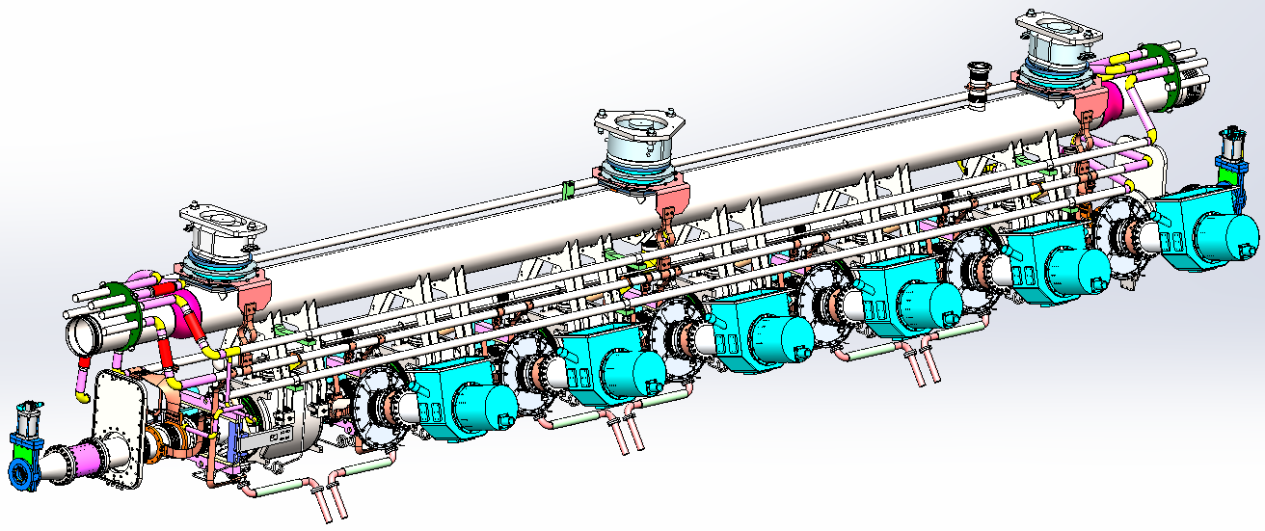
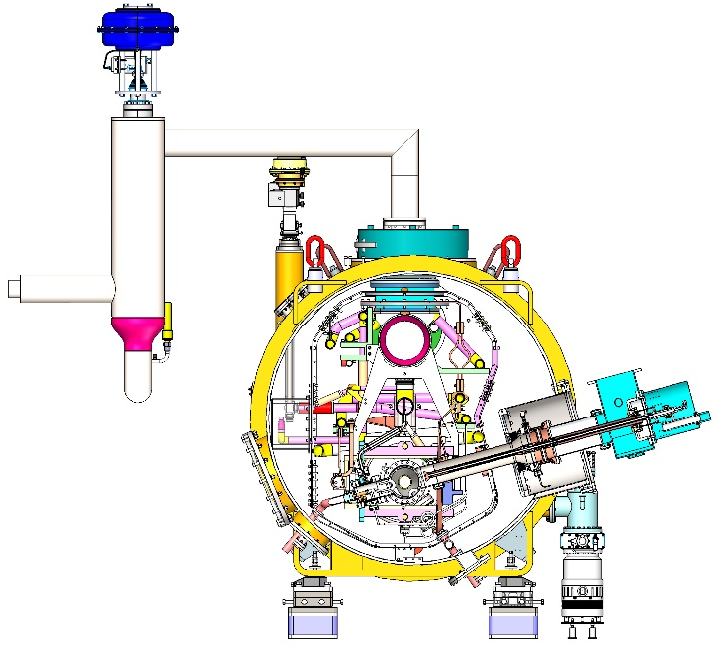
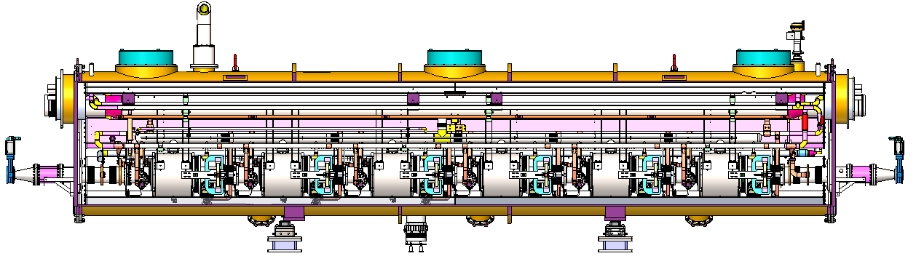
超导模组的集成
滑动支撑
· 两根 5~8 K Ø45 管路（耦合器）
· 两根 40~70 K Ø45 管路（热屏）
· 一根 2 K GRP 管，模组内 Ø273 / 模组外 Ø219
· 一根 3 Bara @ 2.4 K Ø45 过冷供液管
· 耦合器由水平改为 15° 倾斜：受离线（下移）及冷质–真空室装配要求所致，长度相应缩短
· 12 根同轴电缆，用于 12 个 HOM 耦合器功率引出（每路 1 kW）
· 腔间设置射频屏蔽波纹管
· 腔法兰密封间隙的阻抗与热负载有待评估
· 两层磁屏蔽
失超阀
DN80
固定支撑
滑动支撑
Notes:
impedance
英/ɪmˈpiːdns/

Slide 12
感谢聆听！

